Slide 1
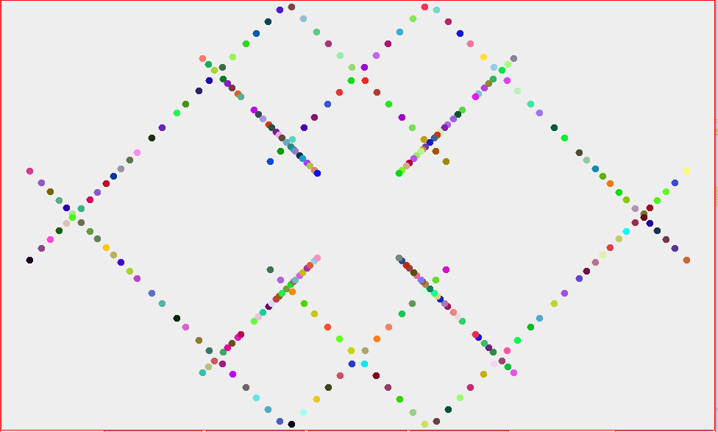
JavaFX Moving 3D Spheres
By : Ofer Hod and Tal Hananel

Slide 2

Swing To JavaFX
יתרונות JavaFX על Swing
ניתן לעקוב אחר תכונות של אובייקטים(Properties) בעזרת Property listeners או להצמיד אותם לproperty של אובייקט אחר וכך לנהל Events באופן יסודי וקל יותר.
ניתן להוסיף אפקטים מיוחדים כמו הצללה,שיקוף ועוד בעזרת חבילת javafx.scene.effect בפשטות.
תמיכה נרחבת לאנימציות עם אפשרות לאנימציות מובנות או מותאמות אישית בעזרת Timelines ו- Keyframes.
Events בצורה נרחבת יותר בעזרת EventHandlers ו-Properties.

Slide 3
JavaFX 3D
FX מספק תמיכה נרחבת באובייקטים תלת ממדיים ומאפשר לבצע בהם מניפולציות באופן מובנה ונוח.
ניתן בעזרת ספריית JavaFX 3D graphics לסדר תאורה ומצלמות שונות לסצנה בקלות. בנוסף, לכל אובייקט תלת ממדי יש תכונות מסוג Transform, Translate ו-Rotate שמאפשרות להזיז ולסובב אותו במרחב.

Slide 4
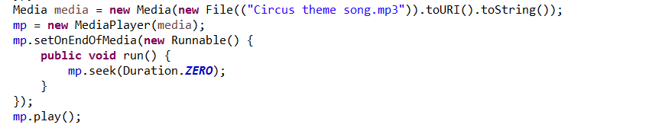
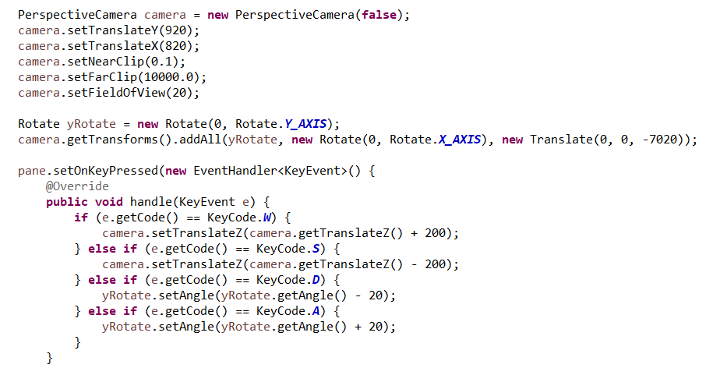
Camera and MediaPlayer

Slide 5
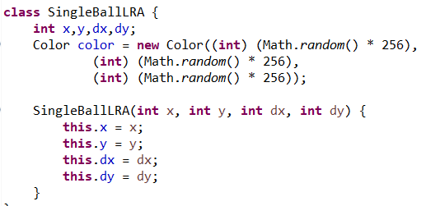
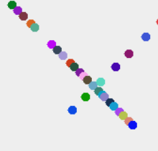
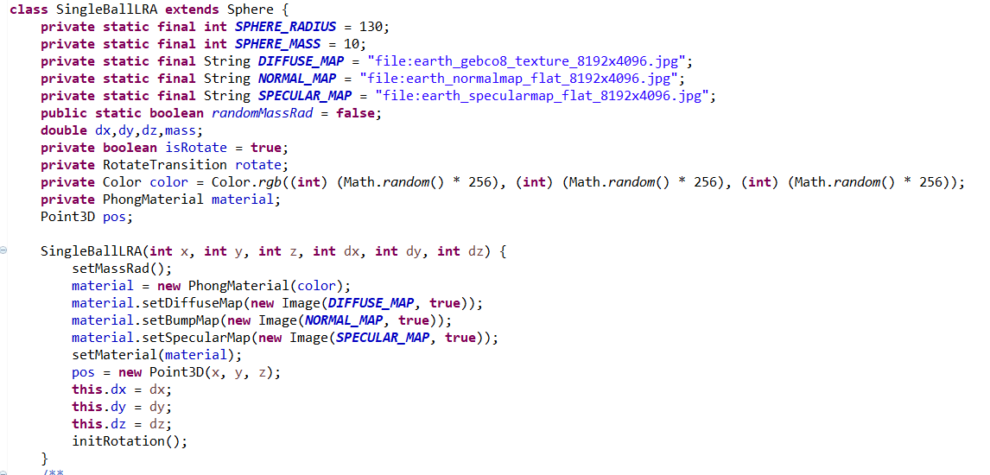
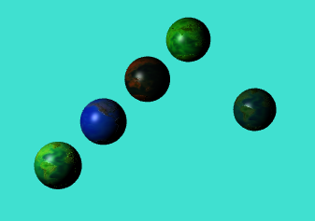
Ball To Sphere
Before
After

Slide 6
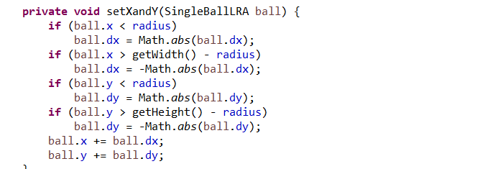
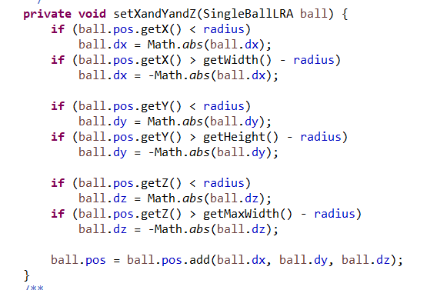

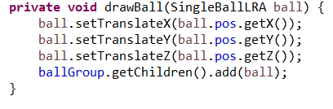
Update Position and draw
Before
After

Slide 7
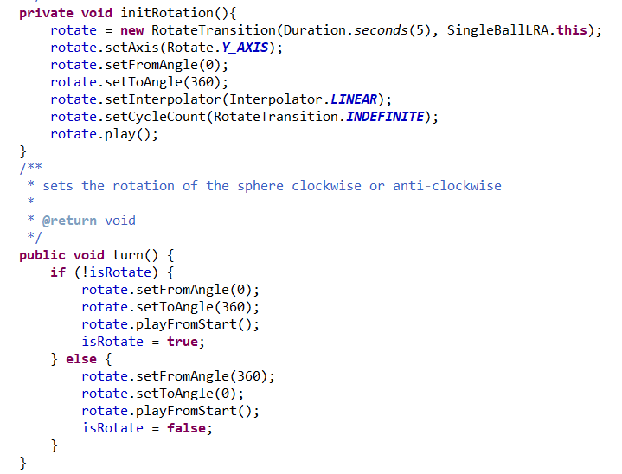
Sphere Rotation

Slide 8
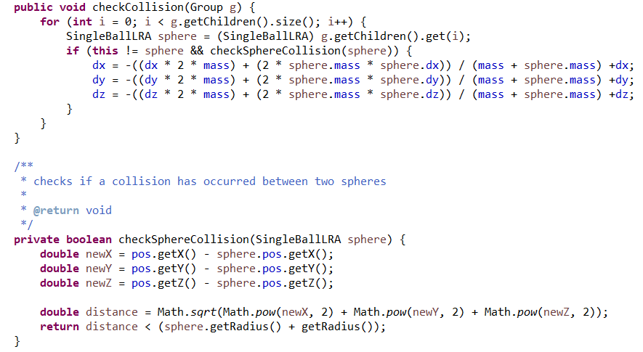
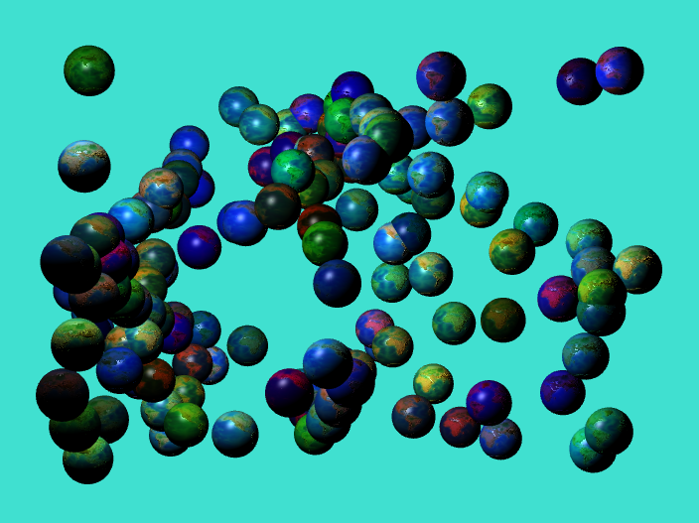
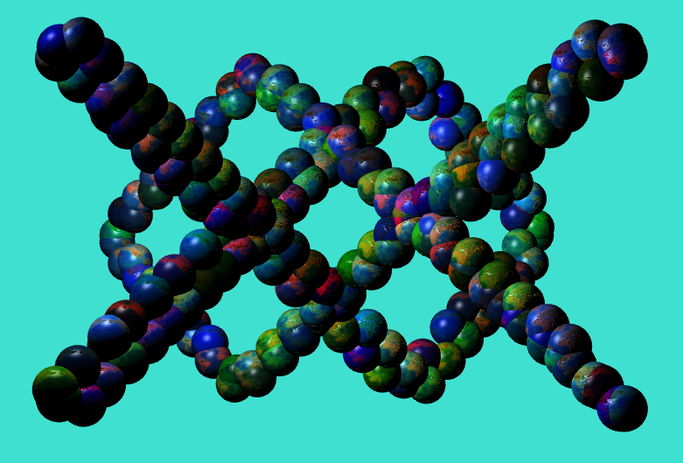
Collisions

Slide 9

Live Demonstration

